Slide 1
백엔드 프레임워크 만들기
개정내용

Slide 2
개정내용
작동하는 코드
더욱 편한 기능 추가
방향성의 제시에 그치지 않음

Slide 3
작동하는 코드
내장형 WAS(톰캣) 사용
Java 프로젝트만 있어도 실행 가능
YAML 사용
실행하는 환경에 자동 적용
DB 사용 최소화
필요한 경우만 사용 작동이 쉽도록

Slide 4
더욱 편한 기능 추가
어노테이션
메타정보 활용
SQL 작성 기능 개선
DB 에서 파일로

Slide 5
방향성 제시에 그치지 않기
게시판 만들기 프로젝트
입력/수정/삭제 그리고 조회
실무에 요구되는 비기능 품질 속성 사용
심화과정
방향성의 결과 설명

Slide 6
생각해볼 문제
생각해볼 문제의 답은 없습니다.

Slide 7
게시판 만들기
입력
수정
삭제
조회

Slide 8
게시판 만들기
입력
인증
수정
접근제어
삭제
파일관리
조회

Slide 9
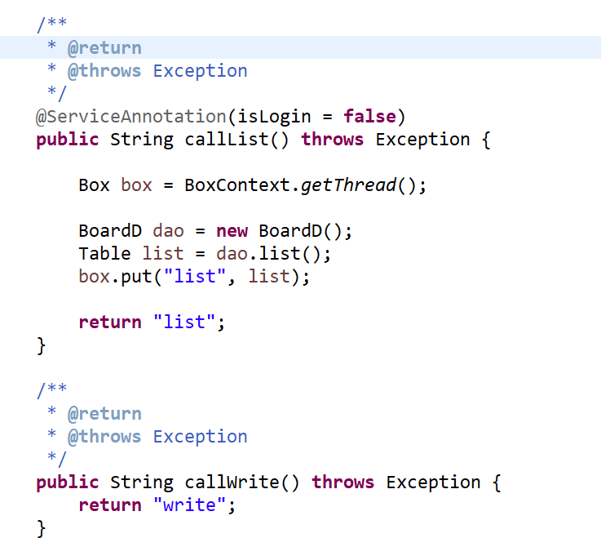
게시판 만들기
입력
인증
보안
수정
접근제어
성능
삭제
파일관리
유지보수
조회

Slide 10
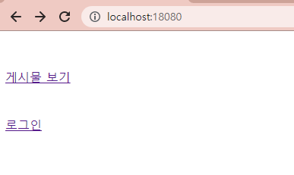
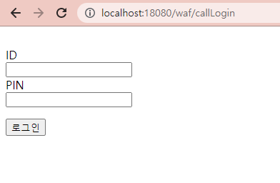
게시판 만들기

Slide 11
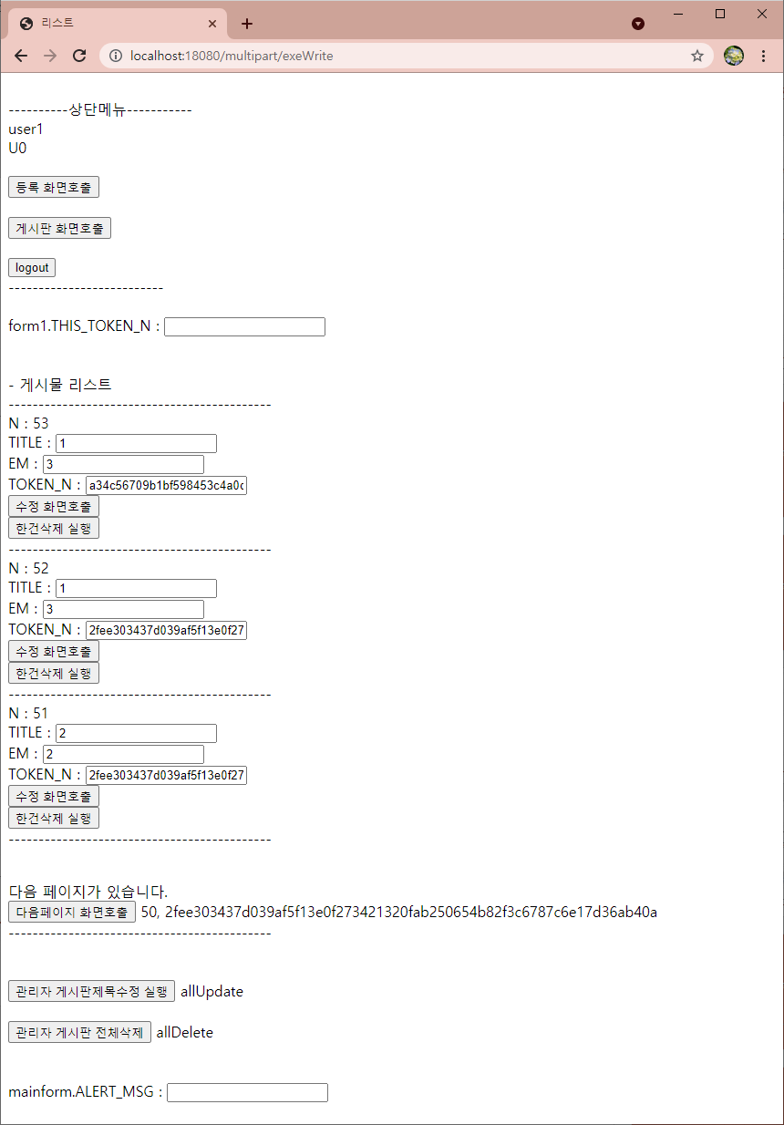
게시판 만들기

Slide 12
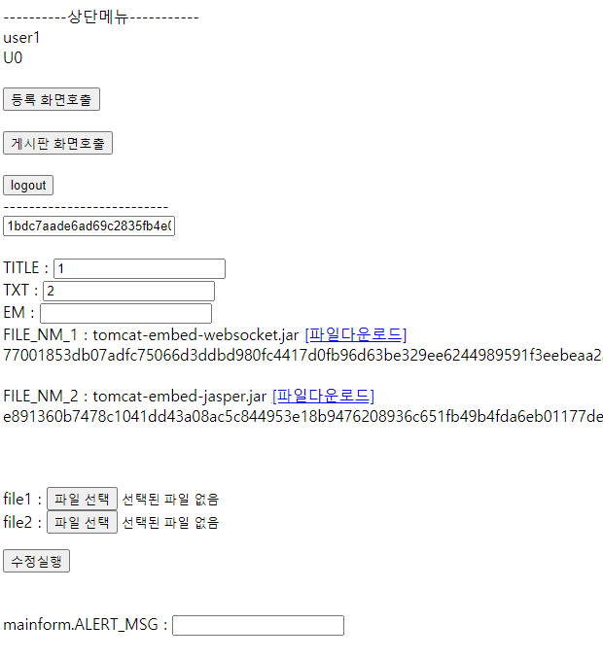
게시판 만들기

